Slide 1
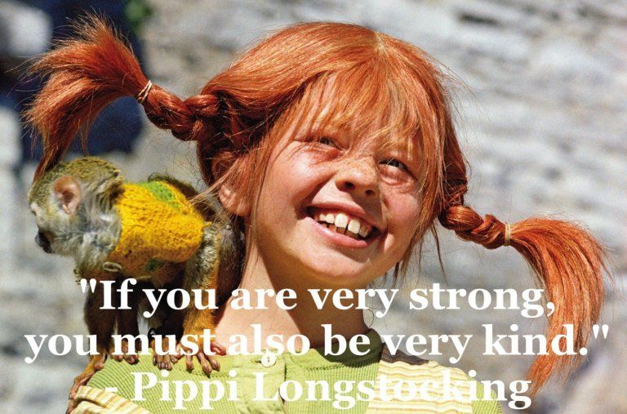
Plan for dagens virtuelle modul (02.11.2023)
Find en makker, du arbejder godt sammen med!
Snak om dagens lektie. Hvad handlede den om?
Se powerpointet igennem og læs alle de mange facts om Pippi Langstrømpe.
Se afsnit 1, sæson 1 på DR.
Besvar arbejdsspørgsmålene
Upload jeres svar på elevfeedback
Hyg-hyg-hyg med din makker!

Slide 2
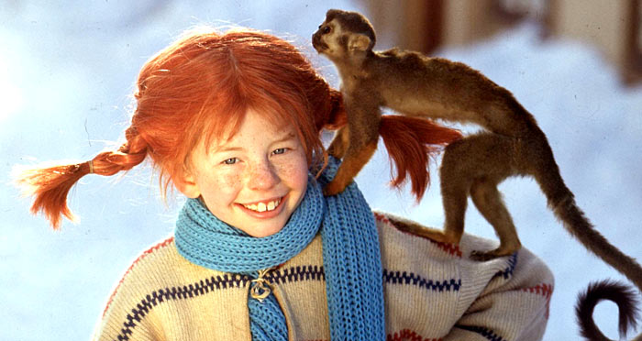
Pippi Langstrømpe
Verdens stærkeste pige, der fuckede med normerne

Slide 3
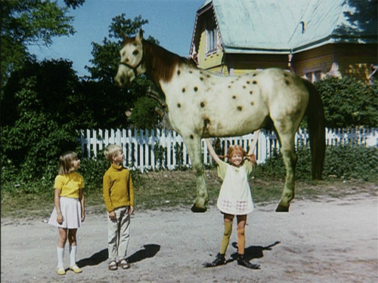
Om Pippi
Den første bog om Pippi blev skrevet af Astrid Lindgren i 1945.
Stadig nogle af de mest læste børnebøger.
Oversat til 90 sprog.
Filmatiseret som tv-serie i 1969 (Vi skal i dag se første afsnit i serien).
Mange yderligere filmatiseringer, og der er også tegnefilm om Pippi.

Slide 4
Historien bag Pippi
Pippi Langstrømpe var Astrid Lindgrens anden bog, og den, der gjorde hende berømt. Idéen fik hun fra sin otteårige datter Karin, som en dag i 1941 bad sin mor om at fortælle en historie om "Pippi Långstrump", et navn, pigen greb ud af luften. Men i Lindgrens bevidsthed voksede figuren, og 21. maj 1945 gav hun datteren det færdige Pippi-manuskript.
I 1944 tilbød Astrid Lindgren manuskriptet til Pippi Langstrømpe til Bonniers forlag, men forlaget afviste det, og det blev i stedet udgivet hos Rabén & Sjögren, som bad Ingrid Vang Nyman om at illustrere historien. Bonniers afvisning - ovenikøbet to gange - betragtes som en af forlagshistoriens største bommerter.
Pippi Langstrømpe kom i 2005 på UNESCOs liste over bevaringsværdige, kulturelle værker. Det medvirkede til en korrekt, fransk oversættelse af bogen. På fransk betyder pipi "tis", og Pippi blev derfor omdøbt til Fifi på fransk. Men bogen blev, i lighed med Lindgrens andre bøger i fransk oversættelse, også udsat for en censur, der forvandlede den oprørske Pippi til et uigenkendeligt dydsmønster.

Slide 5
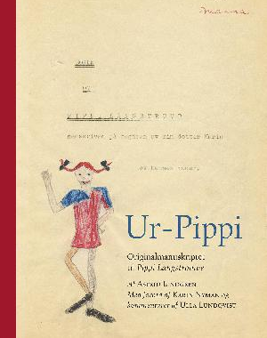
Modtagelsen – om de normer, børnebøger skal bibringe
Modtagelsen af den første Pippibog var forbløffende positiv. Men den 18. april 1946 gik den kendte litteraturkritiker, professor John Landquist, til generalangreb på Pippi Langstrømpe og alt, hvad hun repræsenterede. Dermed startede han den såkaldte Pippi Langstrømpefejde
Landquist drog Astrid Lindgrens moral i tvivl. »Den unaturlige pige« indgød professoren »fornemmelsen af noget ubehageligt, der kradser i sjælen«. Interessant er hans formulering, at teksten »minder om en sindssygs fantasi eller om sygelige tvangsforestillinger«.

Slide 6
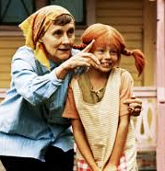
Det lyvende barn i centrum
Et af Astrid Lindgrens mest virkningsfulde fortællergreb er at lade fantasien overtage virkeligheden.
Det »lyvende« barns tolkning af virkeligheden får lov at triumfere. Pippi nægter at indse, at hendes far kan være druknet. Hun tror, at han er drevet i land på en sydhavsø og blevet »negerkonge« med krone på hovedet: »’Det er minsandten ikke alle børn, der har så fin en far’, plejede Pippi at sige ganske fornøjet. ‘Og når min far får bygget sig en båd, så kommer han og henter mig’«.
Hvorfor tror I, at der var så megen modstand mod netop dette?

Slide 7
Læsninger af Pippi
Pippi Langstrømpe er blevet læst på mange forskellige måder. En af de mere vedholdende er Pippi Langstrømpe som repræsentant for kristendommen. Eller ligefrem som Jesus på grund af sin omsorg for de svage i samfundet og sin erklærede ikke-voldelige måde at klare enhver situation på.
Pippi-bøgerne er fyldt med skjulte citater af forfattere som Shakespeare og Sokrates.
Pippi Langstrømpe bidrog til kvindekampen gennem sit oprør med de maskuline autoriteter, der præger historierne om hende.
Stadig populær i dag, men er blevet kritiseret for at være racistisk.

Slide 8
Se Pippi Langstrømpe afsnit 1
Afsnittet hedder ”1. Pippi flytter ind i villaen”, det kan findes her:
https://www.dr.dk/drtv/serie/pippi-langstroempe_152187

Slide 9
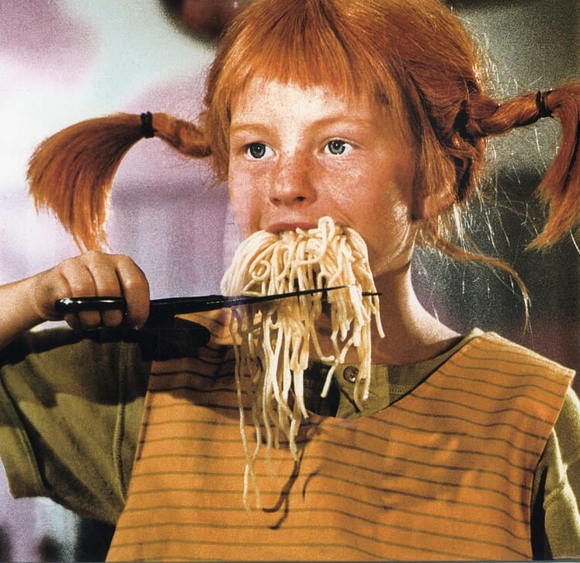
Her kommer Pippi Langstrømpe!
Hvordan skildres Pippi i afsnittet?
Hvordan skildres Tommy og Annika?
Hvorfor er disse kontraster valgt?
Hvordan passer Pippi ind i et forløb, der handler om fiktive opgør med normer?
Hvilke pointer tager I med fra dagens lektie?
Tjulahop tjulahey tjulahopsasa…

Slide 10
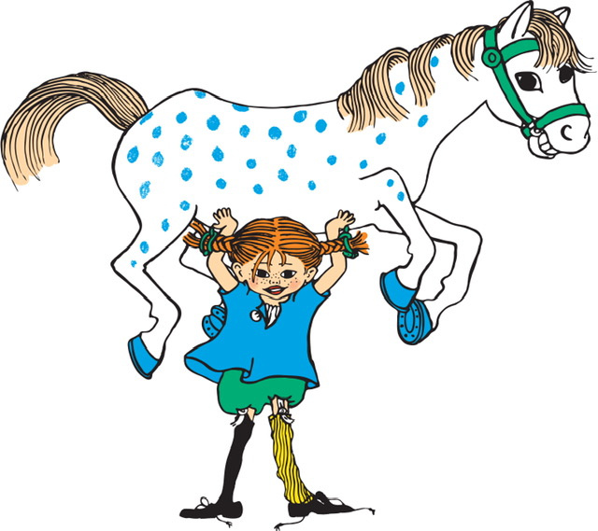
Upload Jeres analyse på Lectio
Upload Jeres svar under Elevfeedback på Lectio. Dette vil fungere som fraværsregistrering. I skal huske at skrive, hvem I har arbejdet sammen med, så I ikke får fravær.
Når I laver Jeres analyse og fortolkning, skal I huske at bruge citater og screenshots, der understøtter Jeres pointer.
God weekend!!!! ☺ Skriv endelig, hvis I har spørgsmål.

